Slide 1

VIH/SIDA en CDMX (2019–2023)
¿Reducción real o detección tardía durante la pandemia?
Preprocesamiento para Ciencia de Datos
Miguel Angel López Sánchez

Slide 2

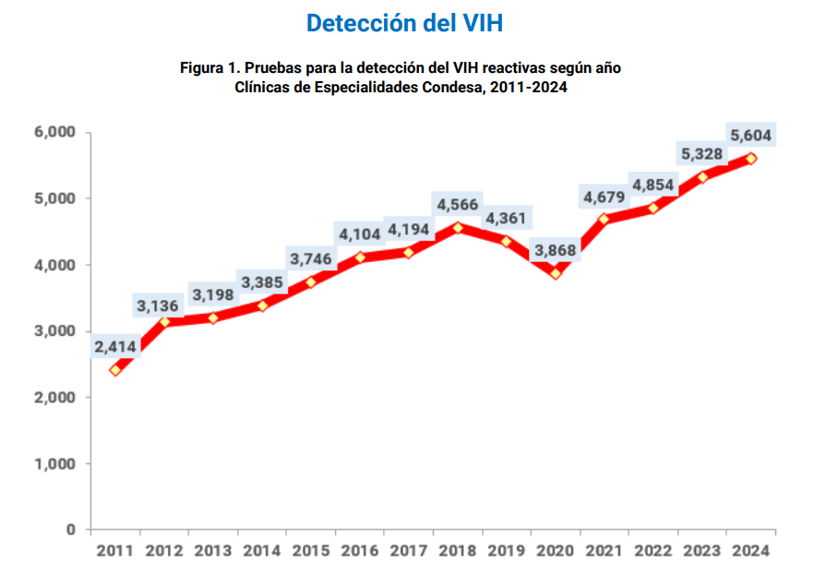
Contexto
Durante la pandemia (marzo 2020–junio 2021) se observaron variaciones en indicadores relacionados con VIH/SIDA en CDMX.
La hipótesis a evaluar es si el descenso en detecciones por pruebas se debió a una reducción real de contagios o un retraso en la detección (diagnóstico tardío).

Slide 3

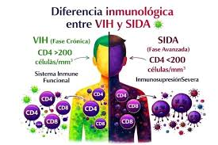
Etapa 1 — Entendimiento del negocio (CRISP-DM)
¿La disminución observada durante la pandemia en indicadores asociados a VIH/SIDA en CDMX se puede deber a una reducción real de contagios o por una disminución en la detección oportuna (detecciones tardías)?
CRISP-DM — Fase 1
2

Slide 4
Objetivo, alcances y limitaciones
Qué se hará y bajo qué restricciones
Objetivo
Alcances
Limitaciones
Analizar mensualmente (2019–2023) en CDMX la dinámica de VIH/SIDA combinando:
• Consultas (HGM)
• Vigilancia y CD4 (CONAHCYT)
• Defunciones por CIE (B20–B24)
Inferir si la caída en pandemia es consistente con reducción real o detección tardía, describiendo perfiles por sexo y edad.
• CDMX únicamente
• Moneda: mes (MM-AAAA)
• Periodos: pre / pandemia / post
• CIE VIH/SIDA: B20–B24
• Detección tardía: CD4 < 200
• Indicador: promedio mensual de CD4
• Sin vínculo a nivel individuo
• Integración agregada por mes
• Cobertura parcial CONAHCYT (2019–2023)
• Integración de Carga Viral pendiente
• Defunciones: códigos numéricos (catálogo)
Definición de alcance
3

Slide 5
Bases de datos seleccionadas
Tres fuentes en español para un análisis
1) CONSULTAS_OTORGADAS_HGM (Hospital General de México)
Padecimientos medicos
Periodo: 2019–2023
Campos: FECHA, TIPO_CONSULTA, SEXO, EDAD, UNIDAD, ESPECIALIDAD, CODIGO (B20–B24), DESCRIPCION_DIAGNOSTICO
2) VIH_RED_COMPLETA (CONAHCYT)
Datos al momento de la detección de infección
Periodo: mid-2019–fin-2023
Campos: fecha_toma, sexo (incluye Cis/Trans), edad, seguridad_social, cd4_a, cv (pendiente), resistencia (opcional), cluster_id (opcional)
3) REGISTRO_DEFUNCIONES (Datos de Gobierno)
Razones de defunciones durante el periodo analizado
Periodo: 2019–2023 (archivos por año)
Campos: FECHA_OCURR, FECHA_NACIM (para edad), SEXO (1/2), CAUSA_DEF (B20–B24), ENT_REGIS/ENT_RESID
Fuentes participantes
4

Slide 6
Etapa 2 — Entendimiento de los datos (CRISP-DM)
Variables canónicas y cómo aparecen en cada fuente
Variables canónicas a estandarizar:
Variable canónica | HGM | CONAHCYT | Defunciones
Fecha base | FECHA | fecha_toma | FECHA_OCURR
Moneda (mes) | Derivado | Derivado | Derivado
CDMX (limitante geográfica) | PROCEDENCIA (texto) | estado (texto) | entidad_ocurrencia (código)
Sexo | Masculino/Femenino | Hombre/Mujer + Identidad de género | Numérico: 1 o 2
Edad | EDAD | edad | FECHA_NACIM + FECHA_OCURR (si aplica)
VIH/SIDA (CIE) | CODIGO (B20–B24) | — | CAUSA_DEF (B20–B24)
Detección tardía | — | cd4_a < 200 | —
Principales retos de calidad (para documentar):
Estandarización de sexo (texto vs numérico; conservar Cis/Trans como atributo opcional)
Edad en defunciones: derivación y validación
Cobertura parcial de CONAHCYT (meses faltantes al inicio/fin)
cv pendiente por aclarar escala/interpretación
CRISP-DM — Fase 2
5

Slide 7
Base federada heterogénea — Parte 1
Schema matching: correspondencias al modelo canónico
Schema matching: se identifican columnas locales semánticamente equivalentes a los atributos canónicos, antes de transformar.
Atributo canónico | HGM | CONAHCYT | Defunciones | Nota
fecha_base | FECHA | fecha_toma | FECHA_OCURR | Eventos distintos; se alinean por mes
mes (MM-AAAA) | Derivado | Derivado | Derivado | Moneda común
sexo_local | SEXO | sexo | SEXO | Requiere estandarización
edad_anios | EDAD | edad | EDAD o derivado | En DEF puede derivarse
cie_vih | CODIGO | — | CAUSA_DEF | B20–B24 (incluye subcódigos)
cd4_a | — | cd4_a | — | Solo CONAHCYT
cdmx_flag | PROCEDENCIA | estado | entidad (código) | DEF requiere catálogo
Matching → primero se identifican equivalencias
6

Slide 8
Base federada heterogénea — Parte 2
Schema mapping: reglas de transformación (manual en Excel)
Schema mapping: define transformaciones para convertir datos locales en el modelo canónico y producir agregados mensuales federados.
Regla | Fuente | Entrada | Salida | Detalle
Sexo → sexo_std | HGM | SEXO | sexo_std | Masculino→Hombre; Femenino→Mujer
Sexo → sexo_std | CONAHCYT | sexo | sexo_std | Hombre/Mujer + conservar Cis/Trans
Sexo → sexo_std | DEF | SEXO | sexo_std | 1→Hombre; 2→Mujer (validar)
VIH_Detect | HGM | CODIGO | vih_detect | B20–B24 (subcódigos incluidos)
VIH_Detect | DEF | CAUSA_DEF | vih_detect | B20–B24 (subcódigos incluidos)
Detección tardía | CONAHCYT | cd4_a | detecc_tard | late_flag=1 si cd4_a<200
Fases mensuales | Todas | mes + flags | métricas | consultas, muestras, muertes, CD4 promedio, %CD4<200
Mapping → reglas explícitas para transformar e integrar
7

Slide 9
Preguntas guía identificadas
¿Cómo cambian por mes las consultas VIH/SIDA (HGM), las muestras (CONAHCYT) y las defunciones (B20–B24) antes, durante y después de pandemia?
¿Aumenta durante pandemia la proporción de CD4<200 o disminuye el promedio mensual de CD4, sugiriendo detección tardía?
¿Cambian los perfiles por sexo y grupos de edad entre periodos?
¿La mortalidad por VIH/SIDA sigue la misma tendencia que consultas/muestras o muestra un patrón distinto?
¿Qué interpretaciones son más consistentes con los indicadores: reducción real vs detección tardía?
Preguntas para el reporte final
8

Slide 10
¿Dudas?

Slide 11
Gracias

